Slide 1
TRANSISTOR 2
TK2092 Elektronika Dasar
Semester Ganjil 2014/2015
Fakultas Ilmu Terapan
Universitas Telkom Bandung 2014
Disusun oleh:
Duddy Soegiarto, ST.,MT
dds@politekniktelkom.ac.id
Rini Handayani
rini.handayani@tass.telkomuniversity.ac.id
Hanya dipergunakan untuk kepentingan pengajaran di lingkungan Fakultas Ilmu Terapan

Slide 2
Materi Perkuliahan
Pengenalan Transistor FET
Jenis-Jenis FET

Slide 3
Field Effect Transistor (FET)
Mengapa kita masih perlu transistor jenis lain?
BJT selalu memerlukan arus basis I_{B}, walaupun arus ini kecil, tetapi tidak bisa diabaikan, terutama sekali saat BJT digunakan sebagai saklar, pasti dibutuhkan arus yang cukup besar untk membuat transistor jenuh.

Slide 4
FET
Dengan perantaraan FET, kita dapat menghubungkan peralatan komputer atau transduser yang tidak bisa menghasilkan arus, dengan alat yang lebih besar.
FET bisa digunakan sebagai buffer, karena tidak membutuhkan arus dari komputer/transduser.
Dimensi transistor FET bisa dibuat sangat kecil, sehingga pembuatan IC saat ini berdasarkan transistor FET ini.

Slide 5
FET vs BJT
FET
Gate (G)
Drain(D)
Source(S)
Gate Voltage
Drain current
Drain-source voltage
BJT
Base (B)
Collector (C)
Emitter (E)
Base current
Collector current
Collector-Emitter Voltage

Slide 6
Jenis-jenis FET
JFET (Junction FET)
MOSFET (Metal Oxide Silikon FET)
PMOS ( MOS saluran P)
NMOS (MOS saluran N)
dll

Slide 7
Karakteristik FET
Parameter FET : I_{D}, V_{GS}, V_{DS}.
Dasar pemikiran FET:
Ada arus I_{D} = I_{S} yang mengalir melalui saluran, yang besarnya saluran dikendalikan oleh tegangan V_{GS}.
Karena arus lewat saluran (yang berupa hambatan) maka ada tegangan V_{DS}.
I_{D}
FET
V_{DS}
V_{GS}
I_{S}

Slide 8
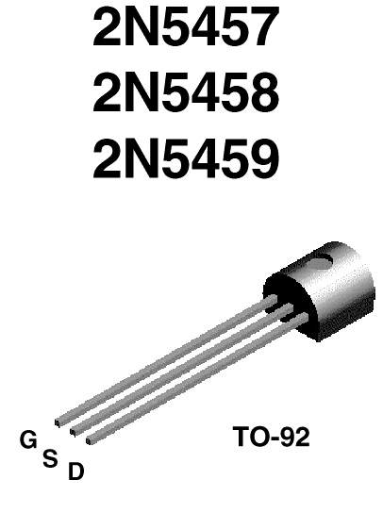
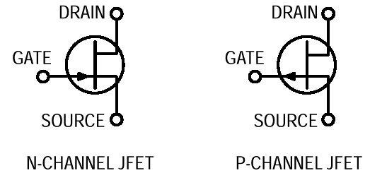
Simbol FET

Slide 9
Struktur FET
VOLTASE MASUK MELALUI GATE (INPUT) YANG AKAN MENGATUR TAHANAN DI CHANNEL YANG AKAN BERPENGARUH PADA ARUS DARI SOURCE MENUJU DRAIN

Slide 10
JUNCTION F.E.T N-TYPE
TIPE-P BERFUNGSI SEBAGAI GATE
TERJADI DEPLESI/PENIPISAN PADA CHANNEL KARENA GERAKAN ELEKTRON PADA GATE
KONDUKSI ARUS TIDAK ADA SAMPAI SANGAT KECIL

Slide 11
JUNCTION F.E.T N-TYPE
DENGAN MEMBERIKAN REVERSE BIAS, DEPLESI CHANNEL AKAN BERTAMBAH, SEHINGGA TAHANAN DARI SOURCE KE DRAIN MENINGKAT

Slide 12
JUNCTION F.E.T N-TYPE
REVERSE BIAS PADA GATE DIPERBESAR SEHINGGA MEMPERBESAR AREA DEPLESI
MEMPERKECIL JALUR PADA CHANNEL
MEMPERBESAR TAHANAN CHANNEL DARI SOURCE MENUJU DRAIN

Slide 13
JUNCTION F.E.T N-TYPE
REVERSE BIAS PADA GATE DIPERBESAR SEHINGGA MEMPERBESAR AREA DEPLESI
TERJADI PINCH-OFF(PINCH-OFF VOLTAGE),KARENA KECILNYA VOLTASE YANG DAPAT LEWAT DARI SOURCE MENUJU DRAIN

Slide 14
JUNCTION F.E.T N-TYPE
LEBIH SINGKAT BAHWA RESISTANSI PADA CHANNEL DAPAT DIKONTROL DENGAN DERAJAT/BESAR REVERSE BIAS YANG BERIKAN PADA GATE

Slide 15
JUNCTION F.E.T N-TYPE
GERAKAN ELEKTRON FET TIPE-N
ARUS ELEKTRON MENGALIR DARI KUTUB NEGATIF SUMBER TEGANGAN, KE SOURCE,MENUJU DRAIN

Slide 16
JUNCTION F.E.T P-TYPE
BAGIAN CHANNEL DIBUAT DARI BAHAN TIPE-P
GATE TERBUAT DARI BAHAN TIPE-N
ARAH VOLTASE DIBALIK PADA CHANNEL TIPE-P

Slide 17
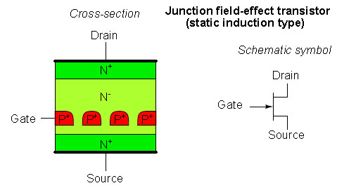
SIT (STATIC INDUCTION FET)
MERUPAKAN PERANGKAT POWER
FAST SWITCHING DEVICE, KARENA MEMILIKI TAHANAN GATE DAN KAPASITANSI DARI GATE MENUJU SOURCE YANG LEMAH
DIGUNAKAN SEBAGAI PENGUAT GELOMBANG MICRO SAMPAI DENGAN 10 gHz

Slide 18
MESFET (METAL SEM.CON FET)
HAMPIR SAMA DENGAN JFET TETAPI BAHAN P YANG DITAMBAHKAN MENGHASILKAN RESISTANSI YANG LEBIH KECIL
BAHAN-BAHAN YANG DIGUNAKAN :
SILIKON, GALIUM ARSENIDE, INDIUM PHOSPHIDE, SILIKON CARBIDE, DIAMOND ALLOTROPE DARI CARBON.
DIGUNAKAN SEBAGAI PENGUAT GELOMBANG MICRO SAMPAI DENGAN FREKUENSI 30 GHz

Slide 19
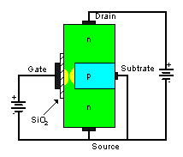
TRANSISTOR MOSFET
Mirip seperti JFET, transistor MOSFET (Metal oxide FET) memiliki drain, source dan gate. Namun perbedaannya gate terisolasi oleh suatu bahan oksida.
Gate sendiri terbuat dari bahan metal seperti aluminium, maka transistor ini dinamakan metal-oxide, karena gate yang terisolasi,
Jenis transistor ini disebut juga IGFET yaitu insulated-gate FET.
Ada dua jenis MOSFET, yang pertama jenis depletion-mode dan yang kedua jenis enhancement-mode.
Jenis MOSFET yang kedua adalah komponen utama dari gerbang logika dalam bentuk IC micro controller dan micro processor

Slide 20
MOSFET Depletion-Mode
MOSFET depletion-mode dibuat di atas sebuah lempengan semikonduktor tipe p.
Implant semikonduktor tipe n dibuat sedemikian rupa sehingga terdapat celah kanal tipe n. Kanal ini menghubungkan drain dengan source dan tepat berada di bawah gate.
Gate terbuat dari metal aluminium yang diisolasi dengan lapisan SiO2 (kaca).
Dalam beberapa buku, transistor MOSFET depletion-mode disebut juga dengan nama D-MOSFET.

Slide 21
MOSFET Enhancement-mode
Jenis transistor MOSFET yang kedua adalah MOSFET enhancement-mode.
Gate terbuat dari metal aluminium dan terisolasi oleh lapisan SiO2 sama seperti transistor MOSFET depletion-mode.
Perbedaannya disini tidak ada kanal yang menghubungkan drain dengan source.
Kanal n akan terbentuk (enhanced) dengan memberi tegangan VGS diatas tegangan threshold tertentu.
Inilah struktur transistor yang paling banyak di terapkan dalam IC digital.
Transistor MOSFET enhacement mode dalam beberapa literatur disebut juga dengan nama E-MOSFET.

Slide 22
Enhancement MOSFET
Struktur
Simbol :

Slide 23
Aplikasi MOSFET
Transistor MOSFET umumnya digunakan sebagai saklar (switch), parameter yang penting pada transistor E-MOSFET adalah resistansi drain-source.
Biasanya yang tercantum pada datasheet adalah resistansi pada saat transistor ON, resistansi ini dinamakan RDS(on).
Besar resistansi bervariasi mulai dari 0.3 Ohm sampai puluhan Ohm.
Untuk aplikasi power switching, semakin kecil resistansi RDS(on) maka semakin baik transistor tersebut, karena:
Memperkecil rugi-rugi disipasi daya dalam bentuk panas.
Parameter arus drain maksimum ID(max) dan disipasi daya maksimum PD(max).

Slide 24
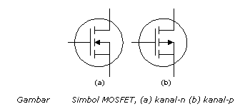
Simbol Transistor MOSFET
Garis putus-putus pada simbol transistor MOSFET menunjukkan struktur transistor yang terdiri drain, source dan subtrat serta gate yang terisolasi.
Arah panah pada subtrat menunjukkan type lapisan yang terbentuk pada subtrat ketika transistor ON sekaligus menunjukkan type kanal transistor tersebut.

Slide 25
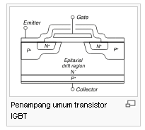
TRANSISTOR IGBT
IGBT (Insulated-Gate Bipolar Transistor) adalah piranti semikonduktor yang setara dengan gabungan sebuah transistor bipolar (BJT) dan sebuah transistor efek medan (MOSFET). Jenis divais baru yang berfungsi sebagai komponen saklar untuk aplikasi daya ini muncul sejak tahun 1980-an.

Slide 26
Karakteristik IGBT
Terminal masukan IGBT mempunyai nilai impedansi yang sangat tinggi, sehingga tidak membebani rangkaian pengendalinya yang umumnya terdiri dari rangkaian logika.
Hal di atas akan menyederhanakan rancangan rangkaian pengendali (controller) dan penggerak (driver) dari IGBT.
Kecepatan pensaklaran IGBT juga lebih tinggi dibandingkan BJT, meskipun lebih rendah dari MOSFET yang setara.
Terminal keluaran IGBT mempunyai sifat yang menyerupai terminal keluaran (kolektor-emitter) BJT.

Slide 27
Karakteristik IGBT
Pada saat keadaan menghantar, nilai tahanan menghantar (Ron) dari IGBT sangat kecil, menyerupai Ron pada BJT
Dengan demikian bila tegangan jatuh serta lesapan dayanya pada saat keadaan menghantar juga kecil.
Dengan sifat-sifat seperti ini, IGBT akan sesuai untuk dioperasikan pada arus yang besar, hingga ratusan Ampere, tanpa terjadi kerugian daya yang cukup berarti.
IGBT sesuai untuk aplikasi pada perangkat Inverter maupun Kendali Motor Listrik (Drive).

Slide 28
Referensi
Adel Sedra and Kenneth Smith. 1998. Microelectronics Circuits, 4th edition. Oxford University Press. New York.
Thomas L. Floyd and David M. Buchla. 2009. Electronics Fundamentals: Circuits, Devices & Applications (8th Edition). Prentice-Hall.
Electrical & electronic system pearson education limited 2004
Jetking Infotrain Ltd 2010

